Slide 1
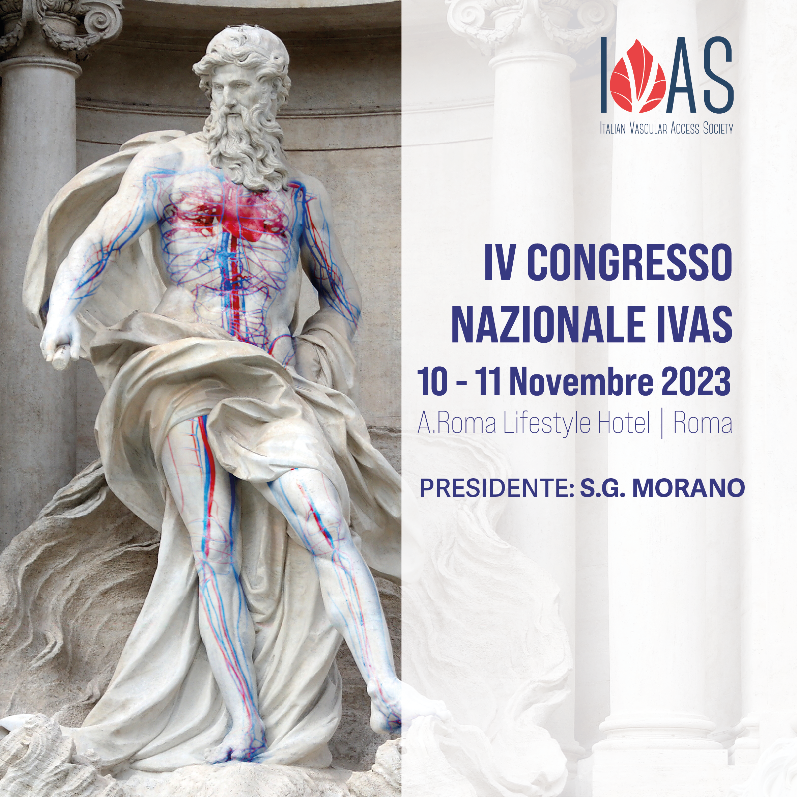


IVAS incontra SIAARTI :
Consensus Conference
Le buone pratiche cliniche

Slide 2
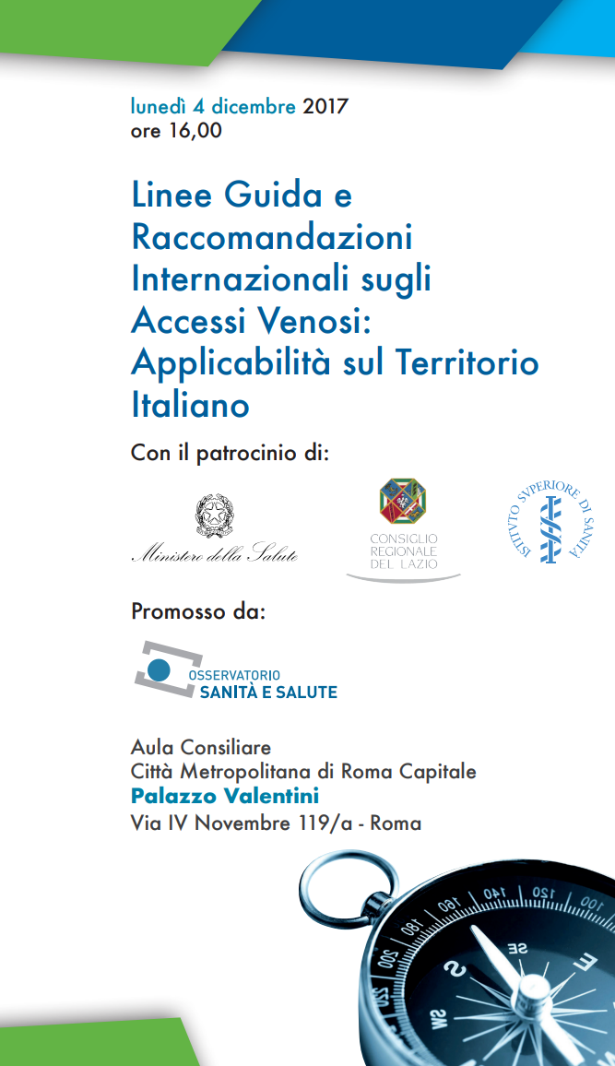
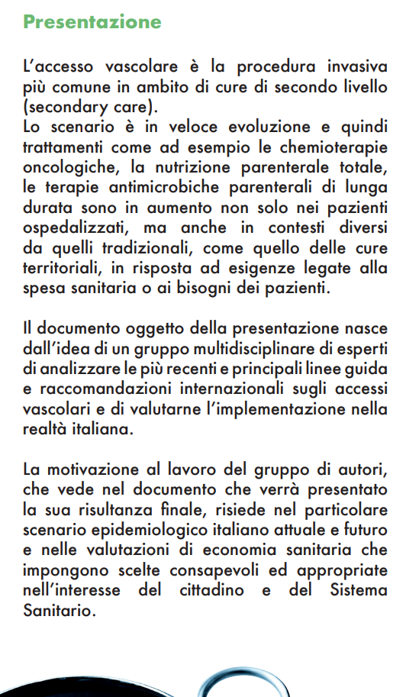
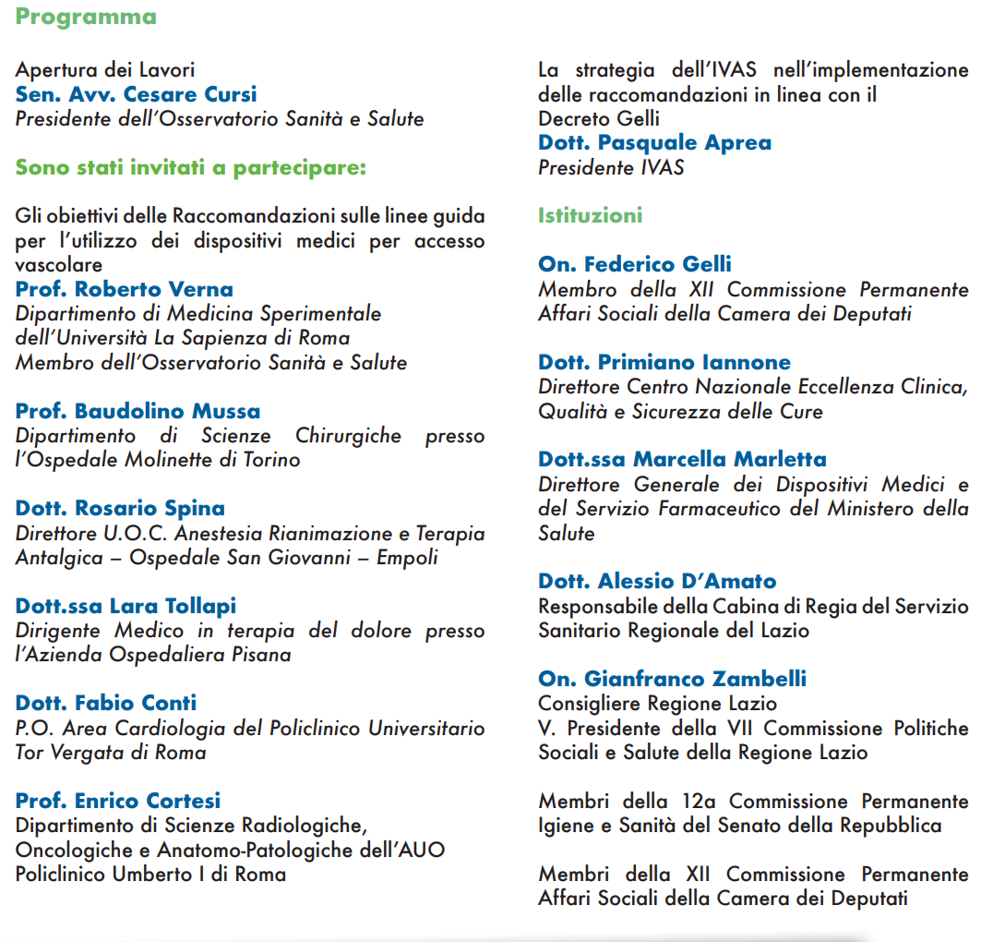

Slide 3

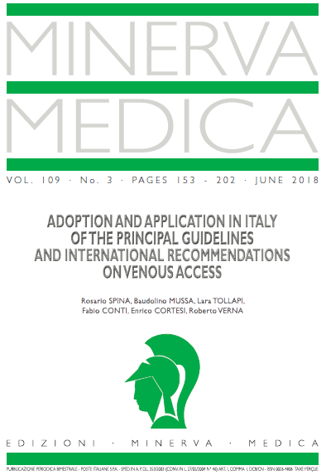
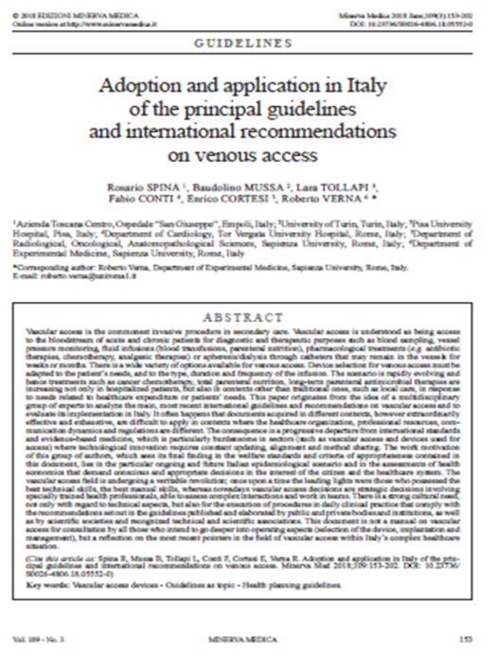

Slide 4
Il documento nasce dall’idea di un gruppo multidisciplinare di esperti di analizzare le più recenti e principali linee guida e raccomandazioni internazionali sugli accessi vascolari e di valutarne l’implementazione nella realtà italiana. La motivazione al lavoro del gruppo di autori, che vede la sua risultanza finale negli standard assistenziali e criteri di appropriatezza contenuti in questo documento, risiede nel particolare scenario epidemiologico italiano attuale e futuro e nelle valutazioni di economia sanitaria che impongono scelte consapevoli ed appropriate nell’interesse del cittadino e del Sistema Sanitario.
All’interno del documento vengono trattati argomenti di primaria importanza:
Access Team per la prevenzione delle complicanze e l’implementazione della cultura negli accessi venosi.
L’utilizzo delle tecnologie per l’ottimizzazione delle procedure
L’importanza dell’approccio proattivo per salvaguardare il patrimonio venoso
Costo efficacia e appropriatezza dei dispositivi venosi

Slide 5
